Slide 1
Computação Eletrônica Vetores e Matrizes
Prof: Luciano Barbosa
(Slides adaptados do Prof. Hansenclever Bassani)
Site da disciplina: www.cin.ufpe.br/~hfb/ce
Site da turma: www.cin.ufpe.br/~luciano/cursos/ce/

Slide 2
Vetores
Até agora: variável e constante
Armazenar centenas de valores -> criar centenas de variáveis
Não é uma boa solução
Ex: armazenar as notas dos alunos
Cálculo da média
Ordernar as notas

Slide 3
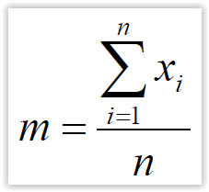
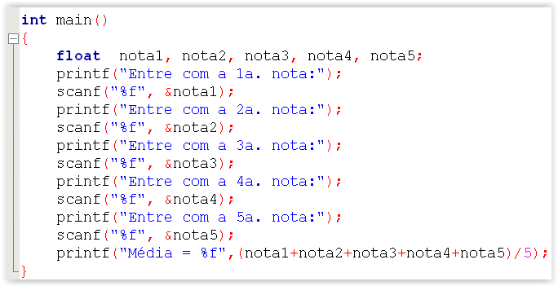
Exemplo
A média aritmética de um conjunto de valores é dada pela seguinte expressão:
O programa abaixo calcula a média aritmética entre cinco valores:
Como seria este programa se precisarmos calcular a média entre 200 notas?

Slide 4
Solução: Variáveis Compostas
Conjunto (coleção) de valores de um mesmo tipo de dados
Podem ser:
Unidimensionais: vetores
Multidimensionais: matrizes

Slide 5
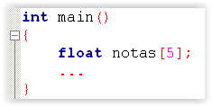
Variáveis Compostas Unidimensionais: Vetores (Arrays)
Tipo de dado usado para representar uma coleção de variáveis de um mesmo tipo.
Estrutura de dados homogênea e unidimensional.
Sintaxe:
tipo nome_do_vetor[tamanho];
Tamanho representa o número de elementos;
O índice do vetor varia de 0 a (tamanho - 1);
Ex.:
Declara um vetor do tipo float com 5 posições
0.0 | 0.0 | 0.0 | 0.0 | 0.0

Slide 6
Vetores (Arrays)
Coleção de caixas de variáveis
Variáveis alocadas sequencialmente na memória
Endereço inicial corresponde ao primeiro elemento (índice 0) do vetor.
O acesso a cada posição do vetor realizado utilizando-se seu índice:
0.0 | 0.0 | 0.0 | 0.0 | 0.0
Posições: notas[0] notas[1] notas[2] notas[3] notas[4]
Índices: 0 1 2 3 4

Slide 7
Acesso aos Elementos
Nome do vetor seguido do índice do elemento entre colchetes
notas[2] é 3º elemento do array:
notas[2] é uma variável do tipo float
2.5 | 3.2 | 1.9 | 4.1 | 2.0
notas[2]

Slide 8
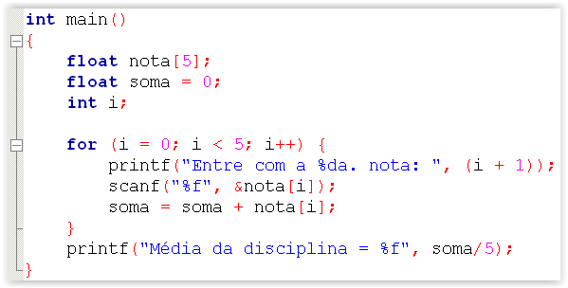
Exemplo
Ler a nota de 5 alunos de uma disciplina e calcular a média.
Declara um vetor de 5 posições.
Armazena o valor lido na i-ésima posição.
Acessa o valor da i-ésima posição.

Slide 9
Vetores: Valores nos Colchetes
Significados diferentes:
Na declaração de um vetor: informa a quantidade N de posições que devem ser alocadas
Após a declaração: informa a posições que será acessada para leitura ou gravação de informação. Deve ser um valor entre [0...(N-1)]
Declara um vetor de N=5 posições.
Grava informação na posição i em [0...4].
Lê informação da posição i em [0...4].

Slide 10
Vetores e seus limites
No exemplo anterior:
Vetor possui cinco posições
Índice da última posição é 4
Acessar notas[5] causa falha de memória.
Índice deve variar de 0 a [tamanho -1];
C não avisa quando o limite de um vetor é excedido!
Se o programa transpuser o fim do vetor durante a operação de atribuição, os valores serão armazenados em posições inválidas de memória, ou sobrescrevendo outras variáveis;
O programador tem a responsabilidade de
verificar o limite do vetor!

Slide 11
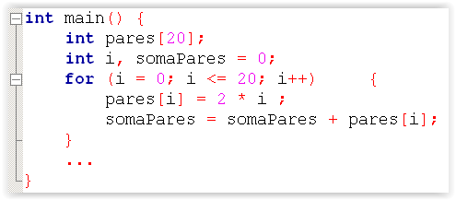
Vetores e seus limites
Erro comum: acesso fora dos limites
Exemplo:
Deveria ser: i < 20
A posição pares[20] está fora do vetor!
Onde está o erro?

Slide 12
Vetores: Inicialização
Tipo 1:
Tipo 2:
Compilador aloca espaço suficiente para armazenar todos os valores
Vetores só podem ser inicializados dessa forma em sua declaração!

Slide 13
Vetores: Inicialização
Quando o tamanho do vetor for especificado e houver a lista de inicialização:
Se há menos inicializadores que o tamanho especificado, os outros serão zero;
Mais inicializadores que o necessário implica em um aviso de compilação (warning).
Quando não inicializado: o tamanho deve ser especificado na declaração

Slide 14
Vetores: Declaração do Tamanho
Valor literal, não uma variável
Determinado em tempo de compilação
Exemplo:
Erro!
nAlunos é desconhecido em tempo de compilação

Slide 15
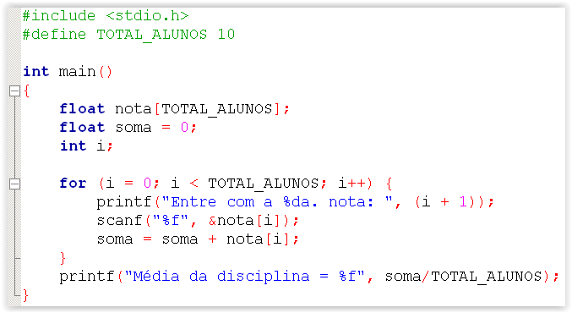
Vetores: Constantes #define pro Tamanho
Conhecidas em tempo de compilação
Recomendável! pois facilita a legibilidade e a manutenção do código. Se for preciso aumentar o número de alunos basta modifica-lo em um local.

Slide 16
Vetores como parâmetro de funções
Pode ser passado como argumento para uma função
Ao passar um vetor para uma função podemos modificar o conteúdo deste vetor dentro da função:
Passa-se na verdade o endereço do primeiro elemento do vetor na memória;
Os demais estão nas posições seguintes de memória;
Podemos passar também um elemento em particular de um vetor para uma função
O parâmetro deve ser do mesmo tipo do vetor

Slide 17
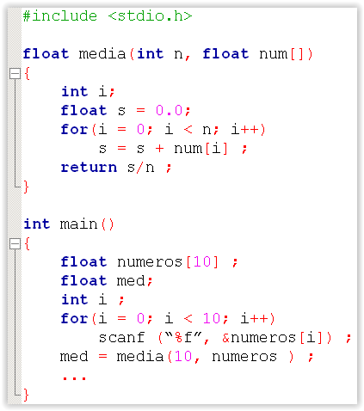
Vetores como parâmetro de funções
Recebe um vetor float e o número de elementos como parâmetro e calcula a média
Declaração de um vetor float de 10 posições
Passa este vetor como argumento para a função “media”

Slide 18
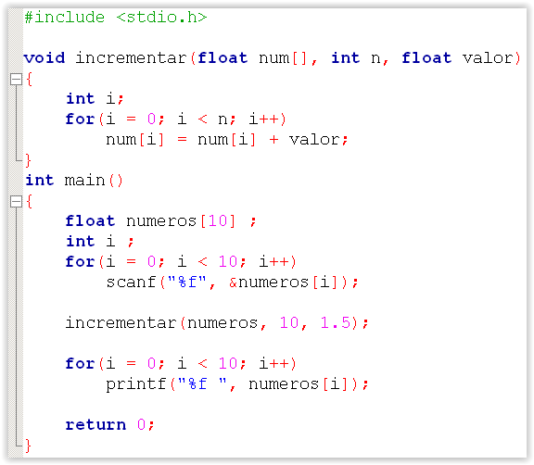
Vetores como parâmetro de funções
Recebe um vetor float, o número de elementos e um valor que será utilizado para modificar o vetor
Declaração de um vetor float de 10 posições
Passa este vetor juntamente com os outros valores como argumento para a função “incrementar”
Imprime o vetor modificado por “incrementar”

Slide 19
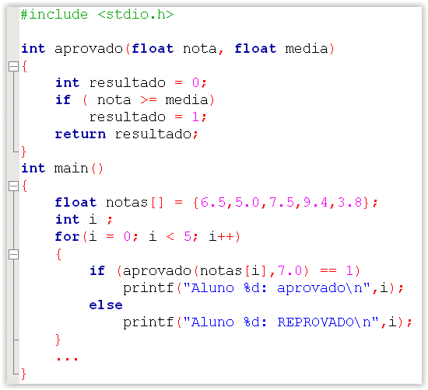
Posição de vetor como parâmetro de funções
Recebe uma nota float, e a média com a qual a nota será comparada
Declaração de um vetor com as notas já preenchidas
Passa o valor na posição i do vetor como argumento para a função “aprovado”

Slide 20
Variáveis Compostas Bidimensionais (matrizes)
Mais de um índice para endereçamento.
Vetor de vetores: um vetor onde cada posição contém um outro vetor:
Vetor
de vetores

Slide 21
Variáveis Compostas Bidimensionais (matrizes)
Exemplo:
colunas
linhas

Slide 22
Variáveis Compostas Bidimensionais (matrizes)
Manipulação:
MATRIZ
0 1 2 3 4 5 6 7
MATRIZ[2][3]
0
1
2
3
4
5
6
7

Slide 23
Variáveis Compostas Bidimensionais (matrizes)
Matriz é uma estrutura de dados homogênea bidimensional.
Declaração:
tipo nome_da_matriz[m][n];
m: representa o número de linhas da matriz
n: o número de colunas
As duas dimensões são, respectivamente, a quantidade de linhas e colunas da matriz
Ex: int mat[10][3];

Slide 24
Variáveis Compostas Bidimensionais (matrizes)
col. 1
col. 2
col. 3
col. n-1
col. n
x[0][0] x[0][1] x[0][2]
...
linha 1
x[0][n-2] x[0][n-1]
x[1][0] x[1][1] x[1][2]
...
linha 2
x[1][n-2] x[1][n-1]
... ... ... ... ...
...
linha m
x[m-1][0] x[m-1][1] x[m-1][2]
x[m-1][n-2] x[m-1][n-1]
x é uma matriz bidimensional m x n.

Slide 25
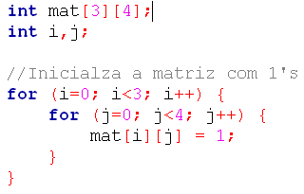
Matrizes: Inicialização
Pode ser feita na declaração:
No segundo caso, deve ser informada ao menos a segunda dimensão
Usando laços:

Slide 26
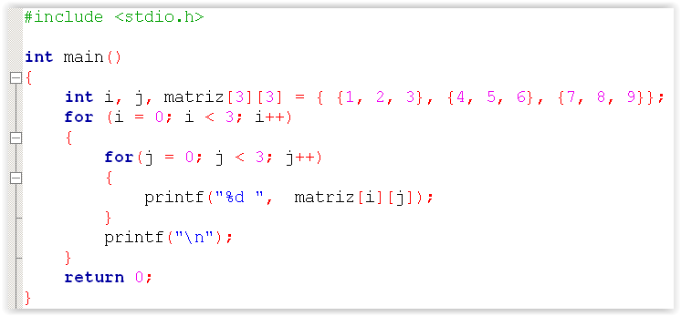
Matrizes - Impressão
Exemplo: imprimindo o conteúdo de uma matriz utilizando laços aninhados:

Slide 27
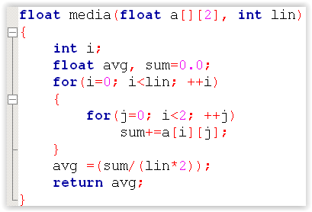
Matrizes passadas por parâmetro
É necessário especificar a quantidade de colunas da matriz ou todas as dimensões:

Slide 28
Atividade - Matrizes
Construa um algoritmo que efetue e apresente o resultado da soma entre duas matrizes 3 x 5. Inicialize a matriz com valores quaisquer e imprima o resultado na tela.
Faça um programa que multiplica uma matriz 3 x 3 de inteiros por um escalar k e imprima o resultado na tela. O usuário deve fornecer os valores da matriz e de k.
Leia uma matriz 20 x 20. Leia também um valor X. O programa deverá fazer uma busca desse valor na matriz e, ao final escrever a localização (linha e coluna) ou uma mensagem de “não encontrado”.
Dada uma matriz 5x5, elabore um algoritmo que imprima:
A diagonal principal
A diagonal secundária
A soma da linha 4
A soma da coluna 2
Tudo, exceto a diagonal principal
Refaça as questões anteriores criando uma função para cada uma delas.

Slide 29
Atividades adicionais - Matrizes
Faça um programa para multiplicar duas matrizes com tamanho até 10x10, armazenando o resultado em uma terceira matriz.
O programa deve solicitar ao usuário as duas dimensões das duas matrizes;
O programa deve verificar se as matrizes podem ser multiplicadas e apresentar uma mensagem de erro, caso não seja possível.
Refaça o programa anterior transformando apenas o código que faz a multiplicação das matrizes em uma função.
A função recebe como parâmetro as três matrizes e as dimensões das duas primeiras matrizes. O resultado da multiplicação das duas primeiras matrizes deve ser armazenado na terceira matriz.;
A função deve retornar falso se não for possível multiplicar as matrizes, e verdadeiro caso contrário.
A função não deve ler as matrizes, imprimir o resultado, nem a mensagem de erro. Isto deve ser feito na função principal.

